Slide 1

almosnif1095@gmail.com
Lab 0
Software Engineering
IT4
Eng:Malek Almosanif

Slide 2
Git And Github
Django Topics
Models And DataBases
Forms Admin Page
Authontication
Notifcations
Emails
Rest_FrameWork API

Slide 3
5 Marks for Attendance
5 Marks for Assignments
10 Marks for Project
10 Marks Final Exam

Slide 4
هندسة البرمجيات
هندسة البرمجيات: هي عملية تصميم وتطوير واختبار وصيانة البرمجيات. إنها نهج منهجي ومنضبط لتطوير البرمجيات يهدف إلى إنشاء برمجيات عالية الجودة وموثوقة وقابلة للصيانة.

Slide 5
02
04
Coding
Deployment
Design
Testing
Maintenance
01
03
05

Slide 6
الفرق بين البرنامج والبرمجيات

Slide 7
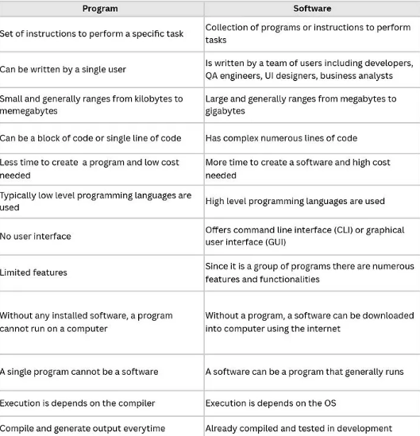

Slide 8
WebSite
المواقع الإلكترونية هي عبارة عن تغذية بمعلومات في اتجاه واحد، فهي لا تسمح للمشاهدين بالتفاعل أو التواصل مع الموقع.

Slide 9
Web app
تطبيقات الويب هي مواقع إلكترونية تتميز بوظائف وعناصر تفاعلية. يعد Gmail وFacebook وYouTube وTwitter وما إلى ذلك من الأمثلة على تطبيقات الويب الديناميكية والمصممة لإشراك المستخدم.

Slide 10


Slide 11

Online Education
Git is a free and open source distributed version control system designed to handle everything from small to very large projects with speed and efficiency.

Slide 12
Online Education
GitHub is an immense platform for code hosting. It supports version controlling and collaboration.

Slide 13
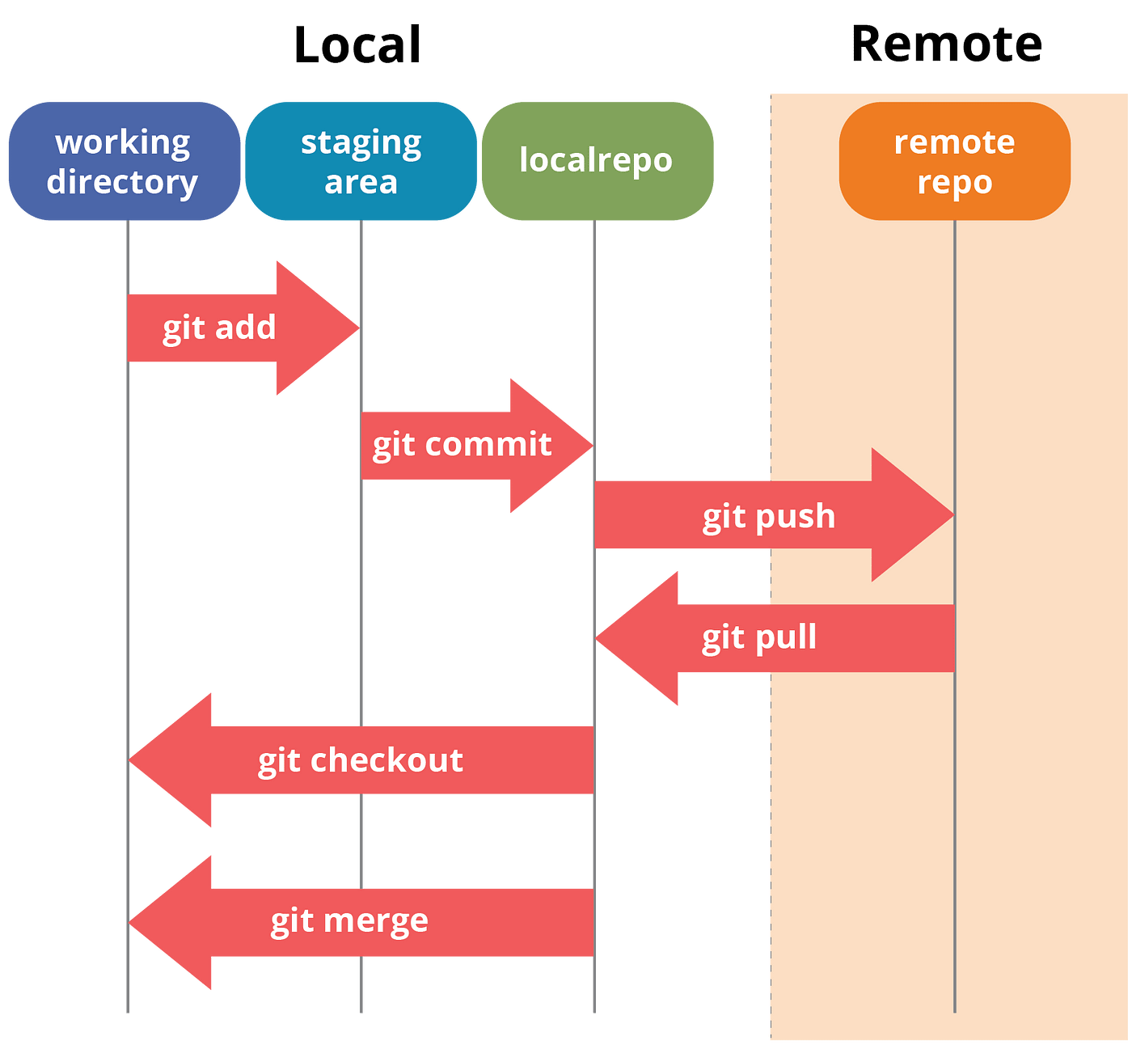

Slide 14
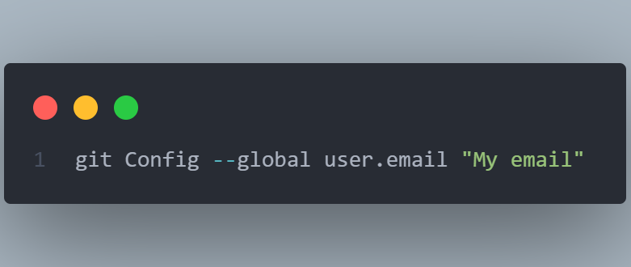
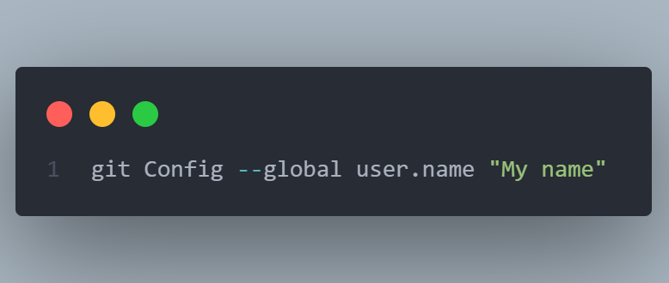
لضبط إيميل المستخدم
لضبط إسم المستخدم

Slide 15
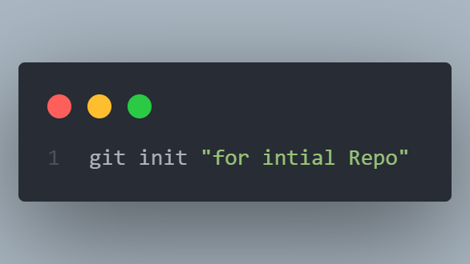
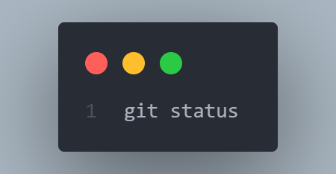
لتعريف repo جديد
لتحقق من حالة repo

Slide 16
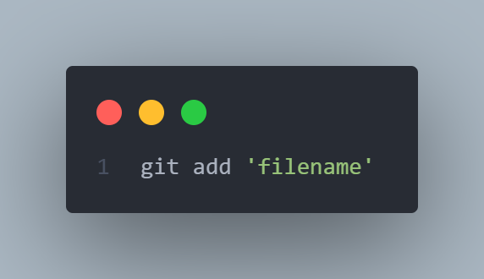
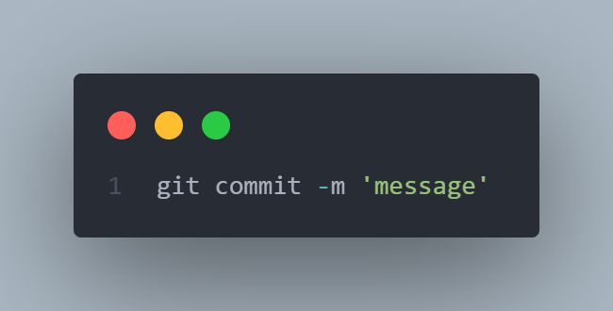
لإضافة الملف الى Stage Area
لحفظ التغيرات وعمل snapshot

Slide 17
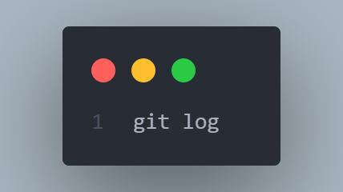
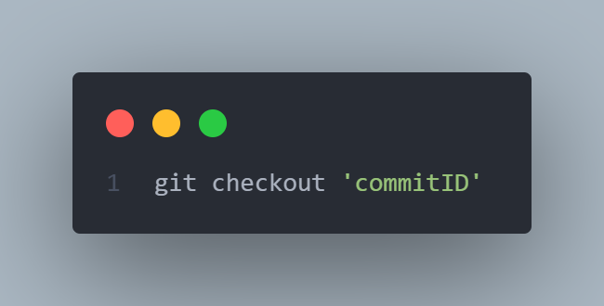
لإضهار كل السجل الخاص ل repo
لرجوع الى commit محدد باستخدام Id

Slide 18

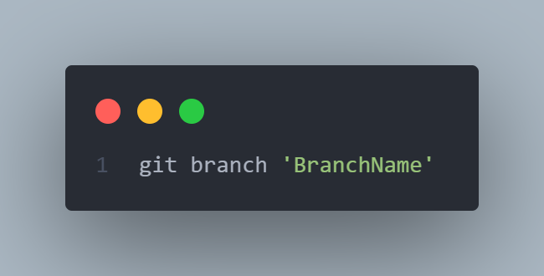
للإستعلام عن كل الفروع في المشروع
لإنشاء فرع جديد

Slide 19

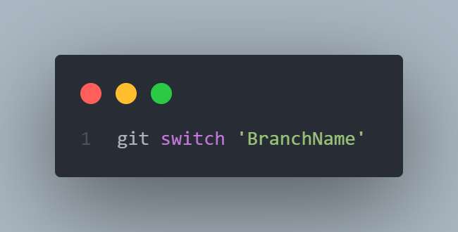
للإنتقال الى الفرع الاخر
لتحويل الى فرع اخر

Slide 20
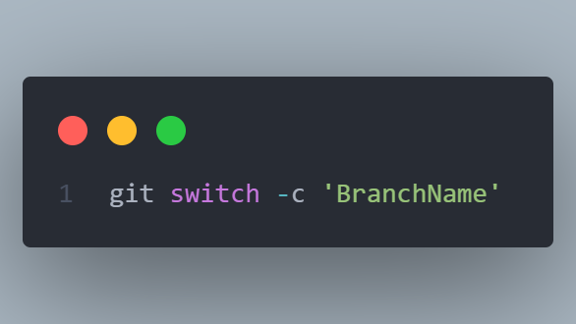
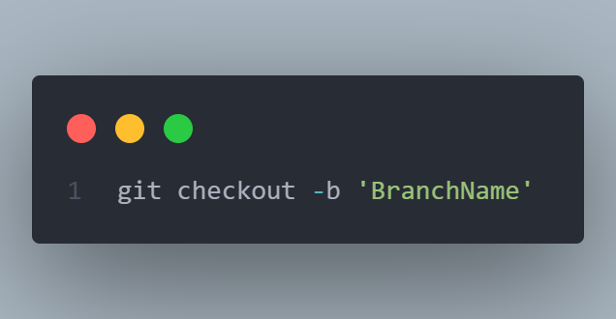
لتحويل الى فرع اخر وإذا لم يكون موجود يقوم بأنشائه
للإنتقال الى فرع اخر وإذا لم يكون موجود يقوم بأنشائه

Slide 21
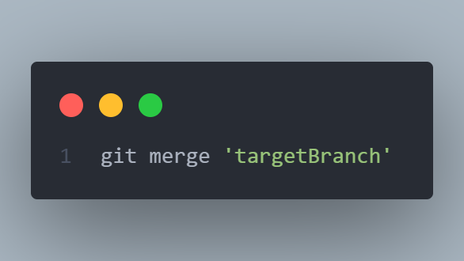
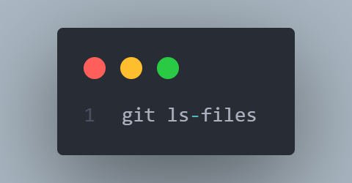
لدمج الفروع مع بعض
لعمل قائمة بالملفات التي تحت المراقبة

Slide 22
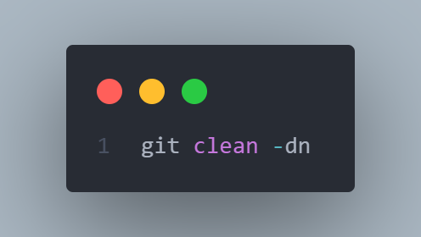

لإضهار المجلدات الذي سيتم حذفها التي لم يتم عمل مراقبة عليها
لحذف المجلدات التي لم يتم عمل مراقبة عليها

Slide 23
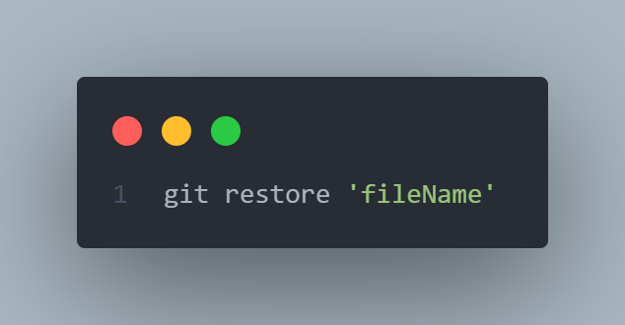
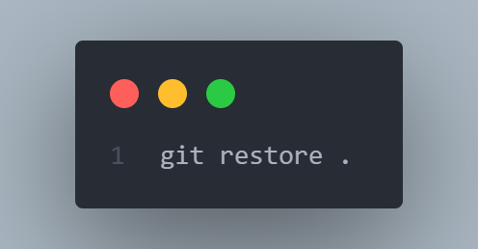
لحذف التعديلات من الملف المحدد
لحذف التعديلات من كل الملفات

Slide 24
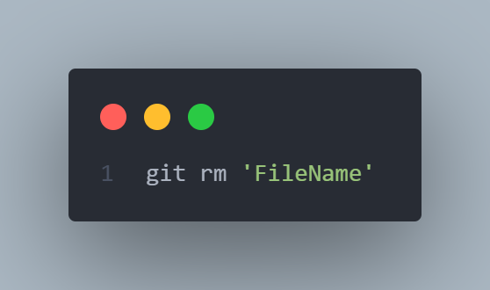

لحذف ملف تم عمل commit له ويجب عمل commit بعده لحفظ التغيرات
لسحب الملفات من Stage Area

Slide 25
Thank You.

